Slide 1
Przetwarzanie multimediów w systemach decyzyjnych
“Rozwiązania chmurowe przeznaczone do uczenia maszynowego i AI – cz 1”
Arkadiusz Harasimiuk
Katedra Systemów Multimedialnych,
WETI

Slide 2
Rozwiązania chmurowe przeznaczone do uczenia maszynowego i AI
Google Cloud udostępnia maszyny wirtualne wraz z GPU do obliczeń oraz zestaw dedykowanych rozwiązań ułatwiających wdrażanie elementów opartych na uczeniu głębokim i AI
Wykład - część pierwsza
Podstawowe usługi AI
Wykład - część druga
wykorzystanie Google Notebook
Vertex AI
MLOPS

Slide 3
Rozwiązania chmurowe przeznaczone do uczenia maszynowego i AI
Google udostępnia obecnie jeden z największych zestawów rozwiązań opartych na uczeniu maszynowym w branży, skoncentrowany na swojej platformie AI i uczeniu maszynowym Google Cloud.
Historycznie Google udostępnił TensorFlow jako oprogramowanie typu open source. TensorFlow jest nadal najbardziej dojrzałą i najczęściej wykorzystywaną platformą uczenia głębokiego.
Google przekazało również rozwiązanie Kubernetes do dystrybucji i rozwoju w modelu open source, ale nadal jest to główny system zarządzania kontenerami - “obrazami aplikacji z niezbędnymi wymaganymi elementami środowiska specyficznymi dla danego rozwiązania utworzonymi w celu separowanego działania”.

Slide 4
Rozwiązania chmurowe przeznaczone do uczenia maszynowego i AI
Platforma Google Cloud - jedna z najbardziej rozbudowanych platform udostępniających narzędzia i infrastrukturę dla programistów, analityków danych i ekspertów ds. uczenia maszynowego. Początkowo było to ukierunkowane na analityków biznesowych, którzy mogli nie mieć doświadczenia w przetwarzaniu danych lub programowaniu
Obecnie Google Cloud AI i platformy uczenia maszynowego - obejmują bloki konstrukcyjne sztucznej inteligencji, platformy i akceleratory sztucznej inteligencji oraz rozwiązania sztucznej inteligencji.
Udostępnione również narzędzia do rozwoju własnych specjalizowanych mechanizmów

Slide 5
Rozwiązania chmurowe przeznaczone do uczenia maszynowego i AI
Wstępnie wyszkolone, ale konfigurowalne bloki konstrukcyjne sztucznej inteligencji - używane bez znajomości programowania lub zarządzania danymi.
Używane również przez zajmujących się danymi ze względów praktycznych oraz naukowców
Mogą wykonywać swoje zadanie bez intensywnego uczenia modeli.
Platformy i akceleratory sztucznej inteligencji - skierowane do specjalistów i naukowców zajmujących się danymi Wymagają umiejętności kodowania, wiedzy technicznej z zakresu przygotowania danych oraz czasu na fazę uczenia.
Google zaleca wdrożenie bloków odpowiednich do potrzeb po wypróbowaniu elementów.

Slide 6
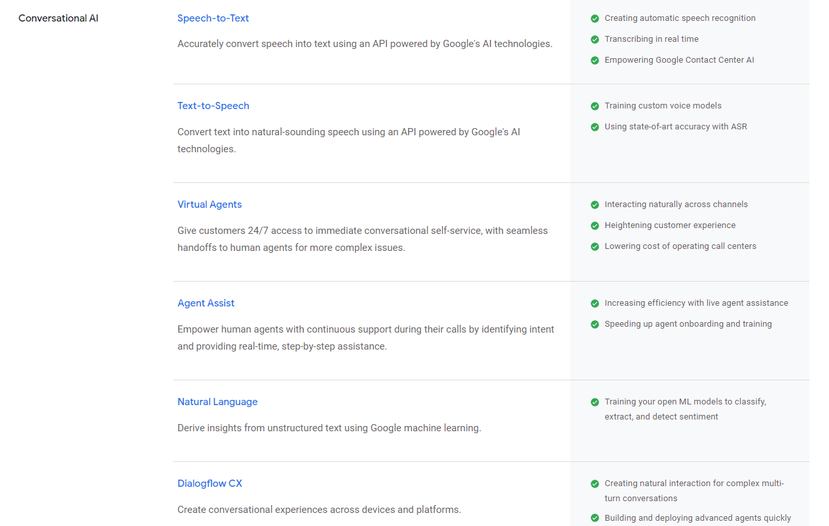
Rozwiązania chmurowe przeznaczone do uczenia maszynowego i AI
Bloki konstrukcyjne sztucznej inteligencji Google Cloud nie wymagają dużej wiedzy na temat uczenia maszynowego, ale muszą opierać się na wstępnie wytrenowanych modelach i automatycznym szkoleniu.

Slide 7
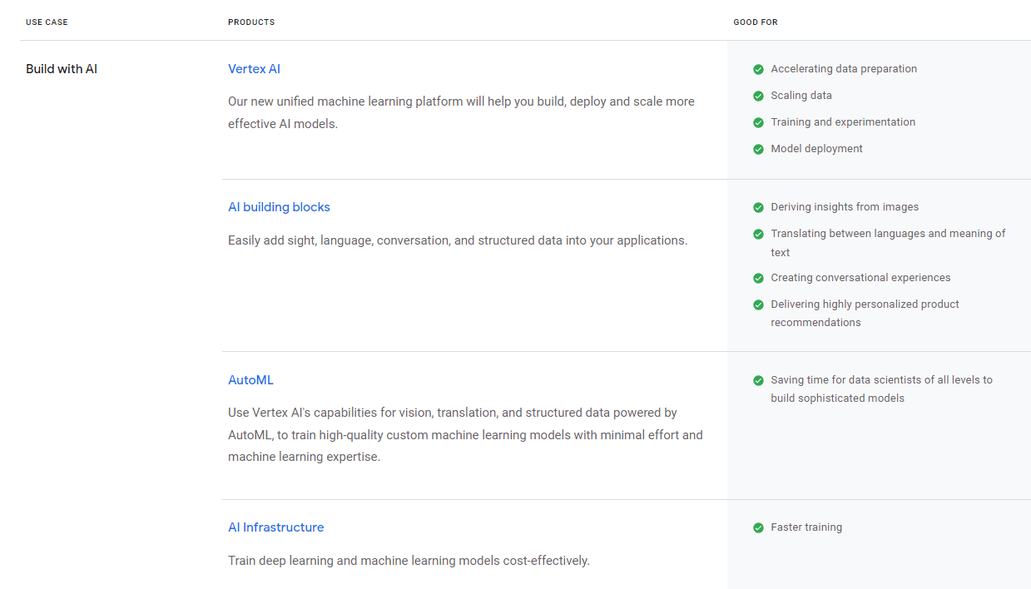
Rozwiązania chmurowe przeznaczone do uczenia maszynowego i AI
Platforma sztucznej inteligencji pozwala użytkownikom trenować i wdrażać własne modele uczenia maszynowego i głębokiego uczenia.

Slide 8
Rozwiązania chmurowe przeznaczone do uczenia maszynowego i AI
Zamiana mowy na tekst
Interfejs API Speech-to-Text (Voice-to-Text)
wykorzystuje zaawansowany algorytm sieci neuronowej Google do głębokiego uczenia się do konwersji mowy na tekst w celu automatycznego rozpoznawania mowy (ASR).
obsługuje ponad 125 języków i wariantów i może być wdrażany lokalnie (z licencją) oraz w Google Cloud Platform.
zamiana mowy na tekst może działać
synchronicznie dla krótszych próbek audio (jedna minuta lub mniej),
asynchronicznie przetwarzać dłuższy dźwięk (do 480 minut)
może być przesyłany strumieniowo w celu rozpoznawania w czasie rzeczywistym.
możliwe dostosowanie rozpoznawania mowy z wyświetlaniem monitów dotyczących transkrypcji terminów i rzadkich słów specyficznych dla domeny.
istnieją dedykowane modele ASR dla wideo, telefonu, poleceń i wyszukiwania oraz „domyślne” (cokolwiek innego).
sposób wykorzystania - osadzenie zakodowanego dźwięku w żądaniach API (Application Programming Interface – interfejs programistyczny aplikacji), w większej liczbie przypadków poprzez dostarczanie identyfikatorów URI (Uniform Resource Identifier - Ujednolicony Identyfikator Zasobów) binarnych plików audio przechowywanych w “bucketach” (własne żródło danych) Google w chmurze.

Slide 9
Rozwiązania chmurowe przeznaczone do uczenia maszynowego i AI
Zamiana mowy na tekst
Obsługa API Speech-to-Text (Voice-to-Text)
def transcribe_gcs(gcs_uri):
"""Asynchronously transcribes the audio file specified by the gcs_uri."""
from google.cloud import speech
client = speech.SpeechClient()
audio = speech.RecognitionAudio(uri=gcs_uri)
config = speech.RecognitionConfig(
encoding=speech.RecognitionConfig.AudioEncoding.FLAC,
sample_rate_hertz=16000,
language_code="en-US",
)
operation = client.long_running_recognize(config=config, audio=audio)
print("Waiting for operation to complete...")
response = operation.result(timeout=90)
# Each result is for a consecutive portion of the audio. Iterate through
# them to get the transcripts for the entire audio file.
for result in response.results:
# The first alternative is the most likely one for this portion.
print(u"Transcript: {}".format(result.alternatives[0].transcript))
print("Confidence: {}".format(result.alternatives[0].confidence))

Slide 10
Rozwiązania chmurowe przeznaczone do uczenia maszynowego i AI
Zamiana tekstu na mowę
Interfejs API zamiany tekstu na mowę (Text-to-Speech)
może konwertować zwykły tekst i znaczniki SSML (Speech Synthesis Markup Language) na dźwięki
można wybrać ponad 200 dźwięków i 40 języków i wariantów
warianty obejmują różne akcenty narodowe i narodowe, takie jak języki Stanów Zjednoczonych, Wielkiej Brytanii, RPA, Indii, Irlandii i Australii.
podstawowy dźwięk zwykle brzmi bardzo mechanicznie. WaveNet brzmi zwykle bardziej naturalnie, ale użytkowanie kosztuje więcej.
użytkownik może tworzyć własne dźwięki z własnych nagrań
użytkownik może zwiększyć lub zmniejszyć prędkość syntetyzowanego dźwięku czterokrotnie oraz zwiększyć lub zmniejszyć wysokość o 20 półtonów.
tagi SSML umożliwiają użytkownikom dodawanie pauz, liczb, formatów daty i czasu oraz innych instrukcji wymowy. Możliwe jest zwiększanie głośności o 16 decybeli lub zmniejszanie głośności do 96 decybeli.
Notes:
ęzyk znaczników syntezy mowy (SSML, Speech Synthesis Markup Language) to język znaczników oparty na języku XML, który umożliwia deweloperom określanie sposobu konwertowania tekstu wejściowego na mowę syntetyzowana przy użyciu usługi zamiany tekstu na mowę. W porównaniu do zwykłego tekstu język SSML umożliwia deweloperom dostosowanie wysokości, wymowy, szybkości mówienia, głośności i innych danych wyjściowych funkcji Tekst na mowę. Normalna interpunkcja, taka jak pauza po kropce, czy użycie poprawnej intonacji, gdy zdanie kończy się znakiem zapytania, są obsługiwane automatycznie.
Implementacja usługi rozpoznawania mowy SSML jest oparta na języku organizacja World Wide Web Consortium Speech Synthesis Markup Language w wersji 1.0.

Slide 11
Rozwiązania chmurowe przeznaczone do uczenia maszynowego i AI
Zamiana tekstu na mowę
Obsługa API zamiany tekstu na mowę (Text-to-Speech)
def synthesize_text(text):
"""Synthesizes speech from the input string of text."""
from google.cloud import texttospeech
client = texttospeech.TextToSpeechClient()
input_text = texttospeech.SynthesisInput(text=text)
# Note: the voice can also be specified by name.
# Names of voices can be retrieved with client.list_voices().
voice = texttospeech.VoiceSelectionParams(
language_code="en-US",
name="en-US-Standard-C",
ssml_gender=texttospeech.SsmlVoiceGender.FEMALE,
)
audio_config = texttospeech.AudioConfig(
audio_encoding=texttospeech.AudioEncoding.MP3
)
response = client.synthesize_speech(
request={"input": input_text, "voice": voice, "audio_config": audio_config}
)
# The response's audio_content is binary.
with open("output.mp3", "wb") as out:
out.write(response.audio_content)
print('Audio content written to file "output.mp3"')
Notes:
ęzyk znaczników syntezy mowy (SSML, Speech Synthesis Markup Language) to język znaczników oparty na języku XML, który umożliwia deweloperom określanie sposobu konwertowania tekstu wejściowego na mowę syntetyzowana przy użyciu usługi zamiany tekstu na mowę. W porównaniu do zwykłego tekstu język SSML umożliwia deweloperom dostosowanie wysokości, wymowy, szybkości mówienia, głośności i innych danych wyjściowych funkcji Tekst na mowę. Normalna interpunkcja, taka jak pauza po kropce, czy użycie poprawnej intonacji, gdy zdanie kończy się znakiem zapytania, są obsługiwane automatycznie.
Implementacja usługi rozpoznawania mowy SSML jest oparta na języku organizacja World Wide Web Consortium Speech Synthesis Markup Language w wersji 1.0.

Slide 12
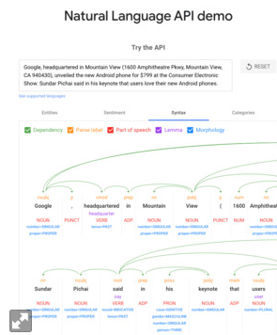
Rozwiązania chmurowe przeznaczone do uczenia maszynowego i AI
Interfejs API języka naturalnego
Przetwarzanie języka naturalnego (NLP)
element, który pozwala wprowadzać dane do wyszukiwarki Google i Asystenta Google.
Interfejs API języka naturalnego udostępnia tę samą technologię programom użytkownika
Może przeprowadzać analizę składni, wyodrębnianie jednostek, analizę sentymentów i klasyfikację treści w 10 językach.
Jeśli użytkownik zna określony język, może go określić, w przeciwnym razie interfejs API spróbuje automatycznie wykryć język. Obecnie na żądanie z wyprzedzeniem można udostępnić oddzielny interfejs API.

Slide 13
Rozwiązania chmurowe przeznaczone do uczenia maszynowego i AI
Tłumaczenie API
Translation API
obsługuje tłumaczenia dla ponad sto języków
może automatycznie wykryć język źródłowy i zapewnić wersje: tłumaczenie podstawowe, tłumaczenie zaawansowane i tłumaczenie multimedialne.
zaawansowane API do tłumaczenia obsługuje korzystanie z glosariuszy, tłumaczenia wsadowego i modeli niestandardowych
podstawowy interfejs API tłumaczenia jest zasadniczo interfejsem API używanym przez konsumencki interfejs tłumaczenia Google
Rozszerzenie w postaci AutoML Translation (usługi umożliwiającej budowanie własnego modelu tłumaczenia) umożliwia użytkownikom korzystanie z transferu uczenia się do trenowania niestandardowych modeli
Media Translation API bezpośrednio konwertuje zawartość z plików audio lub plików strumieniowych w 12 językach i automatycznie generuje znaki interpunkcyjne

Slide 14
Rozwiązania chmurowe przeznaczone do uczenia maszynowego i AI
Tłumaczenie API
Translation API
def translate_text_with_model(target, text, model="nmt"):
"""Translates text into the target language.
Make sure your project is allowlisted.
Target must be an ISO 639-1 language code.
See https://g.co/cloud/translate/v2/translate-reference#supported_languages
"""
from google.cloud import translate_v2 as translate
translate_client = translate.Client()
if isinstance(text, bytes):
text = text.decode("utf-8")
# Text can also be a sequence of strings, in which case this method
# will return a sequence of results for each text.
result = translate_client.translate(text, target_language=target, model=model)
print(u"Text: {}".format(result["input"]))
print(u"Translation: {}".format(result["translatedText"]))
print(u"Detected source language: {}".format(result["detectedSourceLanguage"]))

Slide 15
Rozwiązania chmurowe przeznaczone do uczenia maszynowego i AI
Vision API
Google Cloud Vision API
wstępnie wyuczona usługa uczenia maszynowego używana do klasyfikowania obrazów i wyodrębniania dodatkowych funkcji.
może klasyfikować obrazy na tysiące wstępnie wytrenowanych kategorii, od ogólnych obiektów i zwierząt znalezionych na obrazach, przez ogólne warunki (takie jak zmierzch), po określone punkty orientacyjne (Wieża Eiffla i Wielki Kanion)
określać ogólne atrybuty obrazu, na przykład jego dominujący kolor.
może wyodrębnić obszar twarzy, a następnie przeprowadzić analizę geometryczną oraz analizę sentymentu na twarzy
Vision API wykorzystuje OCR (optical character recognition) do wykrywania tekstu w obrazach w ponad 50 językach
umożliwia także rozpoznawanie logo produktów i wykrywanie treści dla dorosłych, przemocy

Slide 16
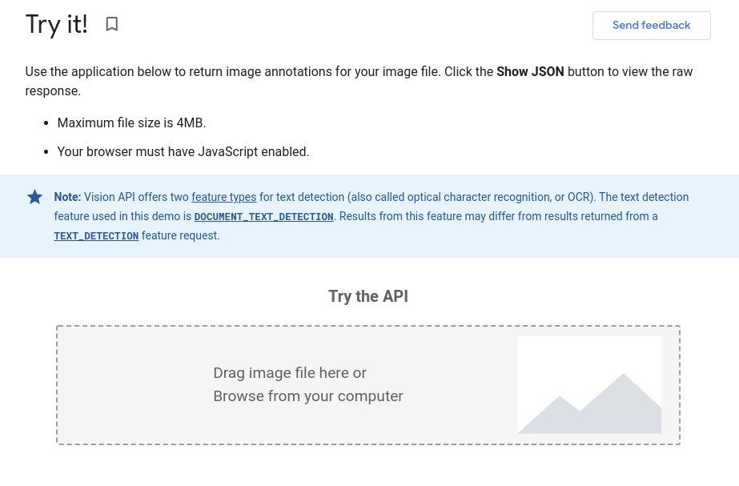
Rozwiązania chmurowe przeznaczone do uczenia maszynowego i AI
Vision API
Google Cloud Vision API
https://cloud.google.com/vision/docs/drag-and-drop

Slide 17
Rozwiązania chmurowe przeznaczone do uczenia maszynowego i AI
Video Intelligence API
Video Intelligence API Google Cloud
automatycznie identyfikuje ponad 20 000 obiektów, lokalizacji i działań w przechowywanych i przesyłanych strumieniowo filmach.
umożliwia rozróżnianie zmiany scen i wyodrębnianie metadanych na poziomie wideo, migawki lub klatki
wykorzystuje również OCR do wykrywania i ekstrakcji tekstu, wykrywania treści dla dorosłych, automatycznego włączania napisów i opisów, rozpoznawania logo oraz wykrywania twarzy, ludzi i gestów
Google zaleca używanie interfejsu API Video Intelligence do wyodrębniania metadanych w celu indeksowania i wyszukiwania treści wideo użytkowników
zastosowania obejmują przegląd treści, rekomendację treści, archiwizację mediów i reklamy

Slide 18
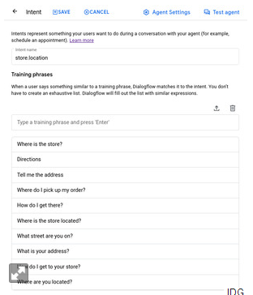
Rozwiązania chmurowe przeznaczone do uczenia maszynowego i AI
Dialogflow
Dialogflow Essentials
opiera się na „zamianie mowy na tekst” i „zamianie tekstu na mowę”
może używać ponad 40 gotowych agentów jako szablonów dla pojedynczych małych elementów wykonawczych z tematycznymi dialogami.
Dialogflow CX - zestaw programistyczny do tworzenia konwersacyjnych aplikacji sztucznej inteligencji, w tym robotów do czatu, robotów głosowych i programów robotów IVR (Interactive Voice Response).
obejmuje wizualną platformę do budowy robotów , narzędzia do współpracy i kontroli wersji oraz zaawansowaną obsługę funkcji IVR
Dialogflow CX jest projektantem złożonych, interaktywnych wirtualnych agentów głosowych

Slide 19
Rozwiązania chmurowe przeznaczone do uczenia maszynowego i AI
Interfejs API wnioskowania
Dane szeregów czasowych zwykle wymagają specjalnego przetwarzania, szczególnie w przypadku przetwarzania danych strumieniowych w czasie rzeczywistym oprócz przetwarzania dużych zbiorów danych historycznych
Interfejs API Wnioskowania
w pełni zarządzany bezserwerowy interfejs API Inference jest obecnie w ograniczonej wersji testowej.
umożliwia wykorzystanie znaczników czasu zdarzeń do
wykrywania trendów i anomalii
przetwarzania zestawów danych zawierające dziesiątki miliardów zdarzeń
mogą uruchamiać tysiące zapytań na sekundę

Slide 20
Dziękuję za uwagę
Arkadiusz Harasimiuk

